Slide 1
SuperComputação
Aula 09 – Tarefas
2020 – Engenharia
Luciano Soares <lpsoares@insper.edu.br>
Igor Montagner <igorsm1@insper.edu.br>

Slide 2
Objetivos de aprendizagem
Lançar tarefas em ambientes paralelos
Desenvolver algoritmos de divisão e conquista
Avaliar o custo relativo ao número de tarefas disparada

Slide 3
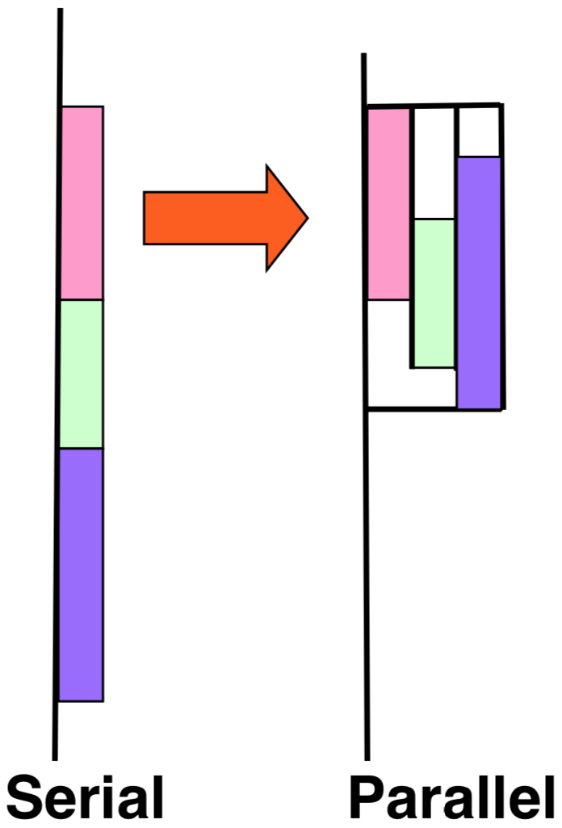
Tarefas em programação paralela
As tarefas (tasks) são unidades de trabalho independentes
As tarefas são compostas por:
código para executar
dados para calcular
Threads são atribuídas para executar o trabalho de cada tarefa (tasks).
A thread que encontrar a tarefa pode executar ela imediatamente.
As threads podem adiar a execução para mais tarde.
Serial
Paralela

Slide 4
O quê são tarefas?
A tarefa é definida em um bloco estruturado de código
Dentro de uma região paralela, a thread que encontra uma construção de tarefa irá empacotar todo o bloco de código e seus dados para execução
Tarefas podem ser aninhadas: isto é, uma tarefa pode gerar novas tarefas
Serial
Paralela

Slide 5
Tarefas em OpenMP
#pragma omp task[clauses]
#pragma omp parallel
{
#pragma omp master
{
#pragma omp task huguinho();
#pragma omp task
zezinho();
#pragma omp task luizinho(); }
}
Crie um conjunto de threads
Thread 0 organiza as tarefas
Tarefas executadas por alguma thread em alguma ordem
Todas as tarefas devem ser concluídas antes que esta barreira seja liberada

Slide 6
Quando as tarefas finalizam?
Nas barreiras das threads (explícitas ou implícitas)
aplica-se a todas as tarefas (tasks) geradas na região paralela até a barreira
Na diretriz taskwait
aguarde até que todas as tarefas disparadas na tarefa atual terminem.
#pragma omp taskwait
Nota: aplica-se apenas a tarefas geradas na tarefa atual, e não a "descendentes".
No final de uma região do grupo de tarefas
# pragma omp taskgroup
aguarde até que todas as tarefas criadas no grupo de tarefas tenham concluído, inclusive os "descendentes"

Slide 7
Exemplo
#pragma omp parallel
{
#pragma omp master
{
#pragma omp task huguinho();
#pragma omp task
zezinho();
#pragma omp taskwait
#pragma omp task luizinho(); }
}
huguinho() e zezinho() precisam completar antes de iniciar luizinho()

Slide 8
Exemplo II
p = listhead; while(p) {
process(p);
p = next(p);
}
Percurso clássico de lista ligada
Em cada item da lista faz alguma coisa
Assume que os itens podem ser processados de forma independente
Não é possível usar uma diretiva OpenMP de loop

Slide 9
Exemplo II
#pragma omp parallel {
#pragma omp master {
p = listhead;
while(p) {
#pragma omp task firstprivate(p) {
process(p); } p = next(p);
}
}
}
Somente uma thread que organiza e cria as tarefas
faz uma cópia de p quando a tarefa é empacotada

Slide 10
Exemplo II - detalhes
Thread 0:
p = listhead;
while (p) { <package up task>
p=next (p);
}
while (tasks_to_do){
<execute task>
}
<barrier>
outras threads:
while (tasks_to_do){ <execute task>
}
<barrier>

Slide 11
Exemplo III
#pragma omp parallel {
#pragma omp for private(p)
for(int i=0; i<numlists; i++) {
p = listheads[i]; while(p) { #pragma omp task firstprivate(p)
{ process(p);
}
p=next(p);
}
}
}
Loop em paralelo para empacotar as tarefas

Slide 12
Tarefas - compartilhamento
O comportamento padrão desejado para o compartilhamento das variáveis das tarefas geralmente é firstprivate, porque a tarefa pode demorar a ser executada (e as variáveis podem ter saído do escopo)
Variáveis que são privadas quando a construção da tarefa é encontrada viram firstprivate por padrão
#pragma omp parallel shared(A) private(B)
{
...
#pragma omp task
{
int C;
compute(A,B,C); }
}
A é shared
B é firstprivate
C é private

Slide 13
Cuidado!
Mudança de execução de tarefas são lentas
Muitas tarefas geradas podem deixam o código mais lento
Ao gerar tarefa o sistema terá que suspender a execução por um tempo
#pragma omp single {
for(i=0;i<UMZILHAO;i++) #pragma omp task
process(item[i]);
}

Slide 14
Cuidado! II
O compartilhamento das variáveis pode ser confuso
compartilhamento padrão diferente de outras construções
usar default(none) é uma boa ideia
Não use tarefas para coisas já otimizadas pelo OpenMP
por exemplo loops for
a sobrecarga para executar tarefas acaba sendo maior
Não espere milagres do tempo de execução
melhores resultados geralmente obtidos quando o usuário controla o número e a granularidade das tarefas

Slide 15
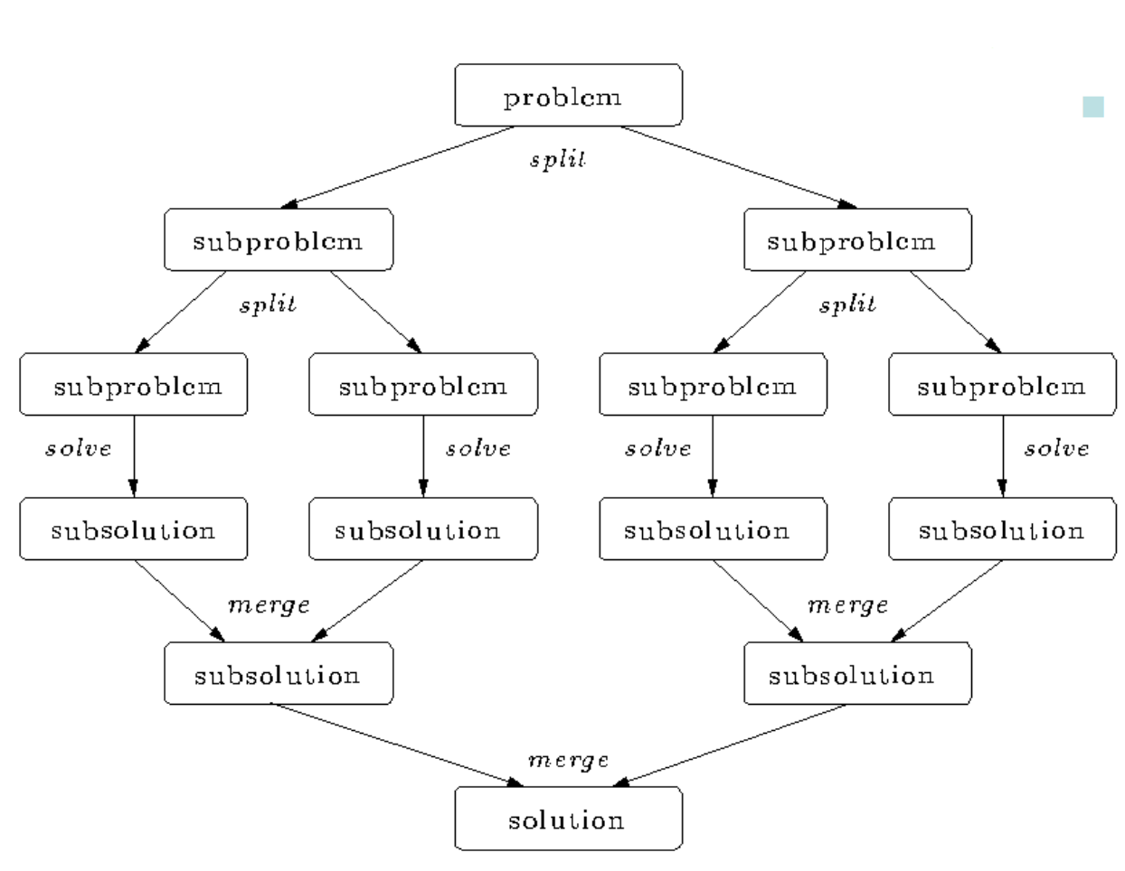
Divisão e conquista
Divida o problema em subproblemas menores; continue até onde os subproblemas podem ser resolvidos diretamente
Como paralelizar?

Slide 16
Referências
Livros:
Hager, G. ; Wellein, G. Introduction to High Performance Computing for Scientists and Engineers. 1ª Ed. CRC Press, 2010.
Artigos:
Duran, Alejandro, Julita Corbalán, and Eduard Ayguadé. "Evaluation of OpenMP task scheduling strategies." In International Workshop on OpenMP, pp. 100-110. Springer, Berlin, Heidelberg, 2008.
Internet:
http://ieeexplore.ieee.org/abstract/document/4553700/
https://en.wikibooks.org/wiki/OpenMP/Tasks
http://openmp.org/wp-content/uploads/sc13.tasking.ruud.pdf

Slide 17
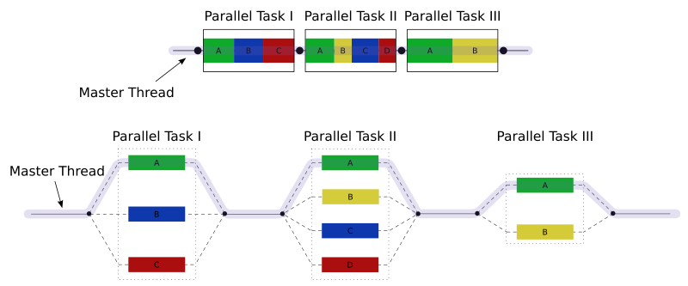
Aulas passadas
Figura: https://en.wikipedia.org/wiki/File:Fork_join.svg

Slide 18
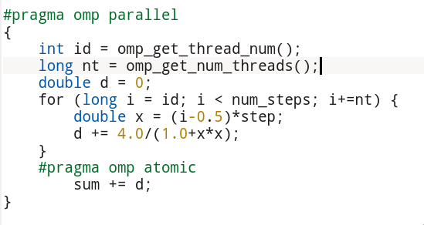
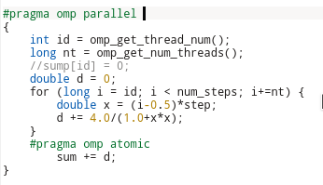
Aulas passadas
Modelo fork-join:

Slide 19
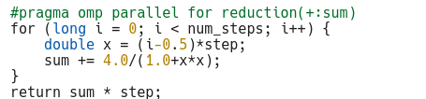
Aulas passadas
Modelo fork-join:

Slide 20
Hoje
Comentários mandel.c
Códigos com efeitos colaterais
Mini-projeto: cálculo do pi usando sorteios aleatórios

Slide 21
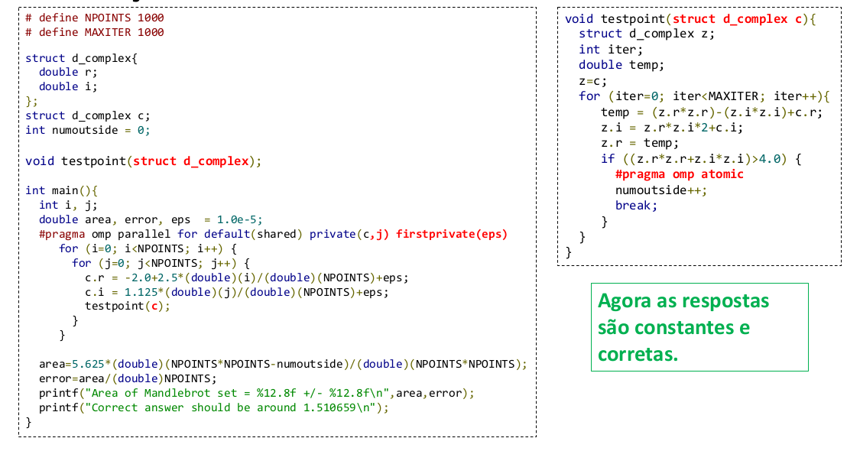
Exercício mandel.c (solução)

Slide 22
Exercício mandel.c
Qual a nota de vocês para
organização do código?
facilidade de leitura?
boas práticas de programação?

Slide 23
Exercício mandel.c
Exercício 4 pedia para reorganizar o código.
Isso diminuiu os problemas de paralelização?

Slide 24
Exercício mandel.c
Efeitos colaterais: função que lê ou modifica o estado global do programa.
Seu resultado não depende somente dos argumentos passados;
A função escreve seus resultados em outros lugares além do seu valor de retorno.

Slide 25
Exercício mandel.c
Mundo ideal: nenhuma função modifica o estado global do programa, facilitando muito a paralelização
Mundo real: eliminar todos efeitos colaterais pode tornar o código menos claro, menos eficiente e muito menos legível

Slide 26
Exercício mandel.c
Mundo ideal: nenhuma função modifica o estado global do programa, facilitando muito a paralelização
Mundo real: eliminar todos efeitos colaterais pode tornar o código menos claro, menos eficiente e muito menos legível
Linguagens funcionais

Slide 27
Exercício mandel.c
Mundo ideal: nenhuma função modifica o estado global do programa, facilitando muito a paralelização
Mundo real: diminuir efeitos colaterais na parte paralela do código pode
evitar problemas de compartilhamento de dados e de concorrência por recursos
melhorar organização do código

Slide 28
Exercício mandel.c
Objetivo é escrever código threadsafe:
manipula dados de modo que nenhuma thread interfira na execução de outra.
Evitar estado compartilhado/efeitos colaterais
Utilizar primitivas de sincronização para acessar os dados compartilhados

Slide 29
Atividade prática
Cálculo do PI usando algortimo probabilístico
Diversas opções de paralelização
work.c

Slide 30
Geração de números aleatórios
Em um gerador aleatório não é possível prever qual será o próximo número
Podemos criar geradores pseudo-aleatórios: sequência depende de uma regra conhecida, mas possui propriedades parecidas com uma sequência aleatória de verdade
A “aleatoriedade” da sequência depende do método e dos parâmetros usados
Possibilidade de realizar simulações estatísticas
work.c

Slide 31
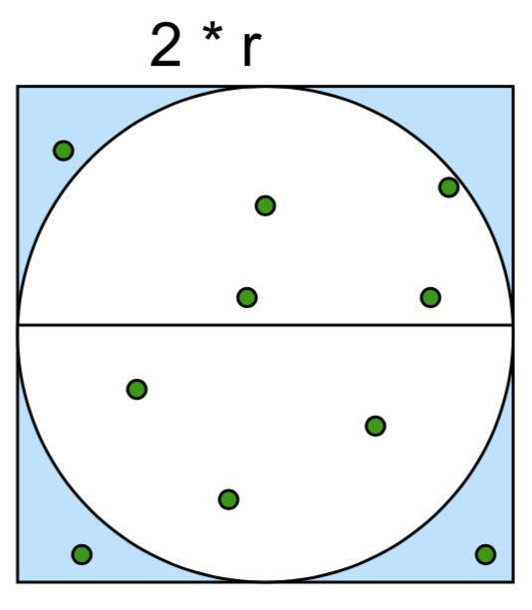
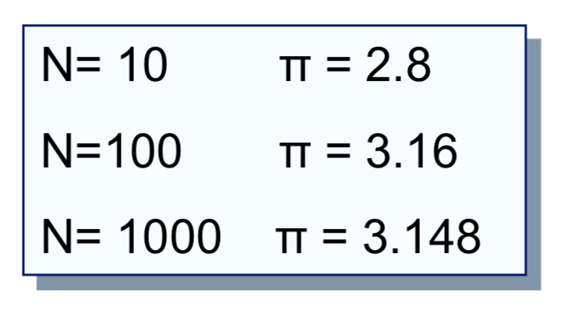
Método de Monte Carlo
Aproximar algum valor baseado em sorteios aleatórios
Exemplo:
work.c
Lance dardos aleatoriamente no quadrado
Probabilidade de cair no círculo é proporcional às áreas:
Ac= π*r² Aq= (2*r) * (2*r) = 4 * r² Prob. = Ac/As = π/4

Slide 32
Método de Monte Carlo
Aproximar algum valor baseado em sorteios aleatórios
Exemplo: Cálculo do PI
work.c
Define qualidade da aproximação!
Probabilidade de um ponto
cair dentro do círculo:
Método:
Sorteia N pontos
Conta pontos dentro (I) e fora (F)
pi = 4 * (I/F)

Slide 33
Atividade prática
Cálculo do PI usando algortimo probabilístico
Objetivo: explorar diferentes estratégias de paralelização
exclusão mútua
dividir tarefas paralelizáveis e não paralelizáveis
transformar em tarefas independentes
work.c

Slide 34
Referências
Livros:
Hager, G. ; Wellein, G. Introduction to High Performance Computing for Scientists and Engineers. 1ª Ed. CRC Press, 2010.
Artigos:
Dagum, Leonardo, and Ramesh Menon. "OpenMP: an industry standard API for shared-memory programming." IEEE computational science and engineering 5, no. 1 (1998): 46-55.
Internet:
https://www.youtube.com/playlist?list=PLLX-Q6B8xqZ8n8bwjGdzBJ25X2utwnoEG
http://www.openmp.org/wp-content/uploads/omp-hands-on-SC08.pdf
http://extremecomputingtraining.anl.gov/files/2016/08/Mattson_830aug3_HandsOnIntro.pdf

Slide 35

www.insper.edu.br

